Slide 1
HACCP_성능테스트
유형별 성능테스트
2020-12-09 -01
조형진

Slide 2
T000201N01.00.00
Version | 일자 | 변경구분 | 변경상태 | 작성자 | 변경 내용
Ver.00.00 | 2020.10.23 | 최초작성 | 완료 | 조형진 | 화면개선 가이드 작성
Ver.00.10 | 2020.10.27 | 변경 | 완료 | 조형진 | 폼요소에 들어가는 클래스 및 용어통일
Ver.00.10 | 2020.12.08 | 변경 | 완료 | 조형진 | 전체문서 검토 및 정리

Slide 3
0. 화면 템플릿
1. 화면 전체 구조
2 Main top 영역
2.1 검색폼 영역
2.2 검색폼 > .class 기본규칙
2.3. 검색폼 > 샘플
2.4 툴바영역> CRUD 툴바
3 Contents Main 영역
3.1 left 영역 (Grid)
3.2 right 영역 (form입력)
4. 공통 작업
4.1 화면 Resize 설정
4.2 form validation 설정
4.3 툴바(CRUD) 수정체크(EditCheck) 공통 함수
4.4 멀티폼 상/하단 여백 자동조정
4.5 row별 컨텐츠 여백 조절 방법
4.6 버튼이미지 설정 > fontawesom 샘플

Slide 4
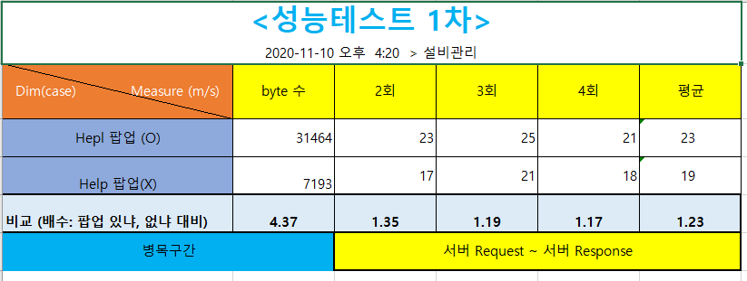
5. 화면 성능측정 > 1차

Slide 5
1. 번호 그룹
3. 설명 그룹
①
②
③
④
⑤
⑥
⑦
⑧
⑨
① 프로젝트 생성
: 내용입력
내용입력1 (윤곽선 없음)
2. BOX 그룹
내용입력2 (윤곽선)
② 프로젝트 생성
: 내용입력
내용입력1 (윤곽선 없음)
③ 프로젝트 생성
: 내용입력
내용입력2 (윤곽선)
④ 프로젝트 생성
: 내용입력
⑤ 프로젝트 생성
: 내용입력
⑥ 프로젝트 생성
: 내용입력
⑦ 프로젝트 생성
: 내용입력
⑧ 프로젝트 생성
: 내용입력

